Slide 1
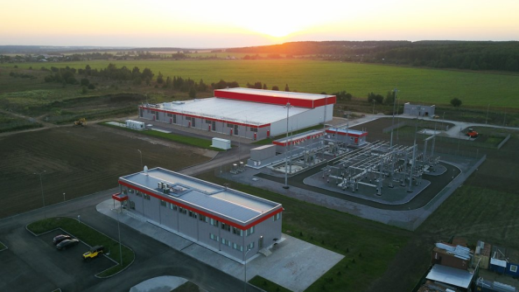
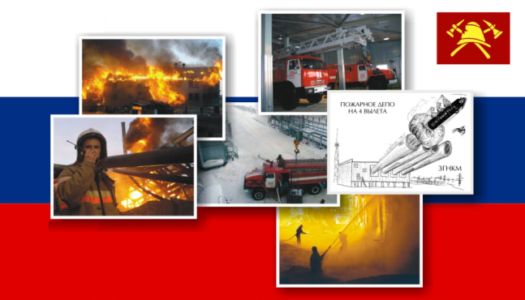
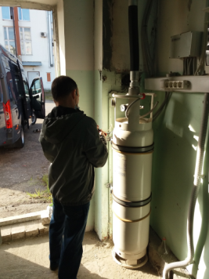
Светушенко Станислав Геннадьевич
член ТК 274 «Пожарная безопасность» (с 2015 года), директор ООО «Аудит Сервис Оптимум»
Старший преподаватель ФГБОУ ВПО «Владимирский государственный университет имени Александра Григорьевича и Николая Григорьевича Столетовых» (ВлГУ)
Системы автоматического пожаротушения, обслуживание, продление срока службы, проверки с пуском ОТВ, надежность
Notes:
1

Slide 2
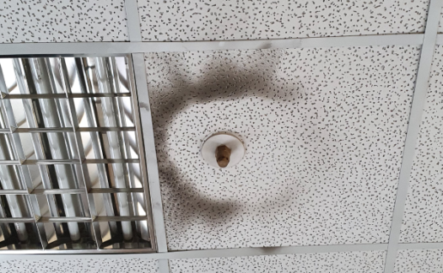
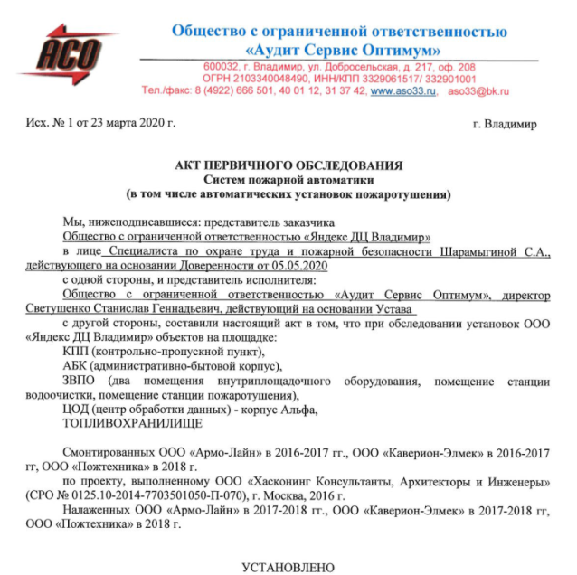
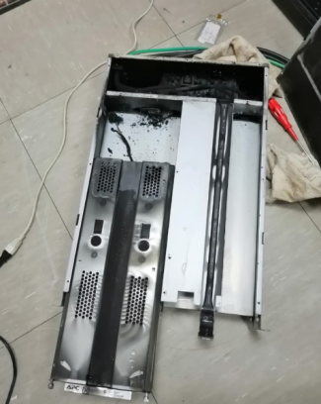
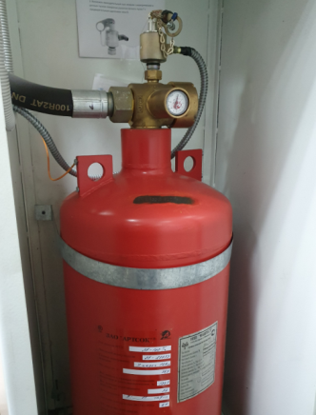
В УВД города Владимира, неделю назад сработала система газового пожаротушения, загорелся блок питания в серверной стойке , охрана не смогла об этом узнать потому что система АПС не была интегрирована в общую систему здания.
В управлении Казначейства г. Владимира, системы автоматического пожаротушения отключены и по сегодняшний день,
Notes:
2

Slide 3
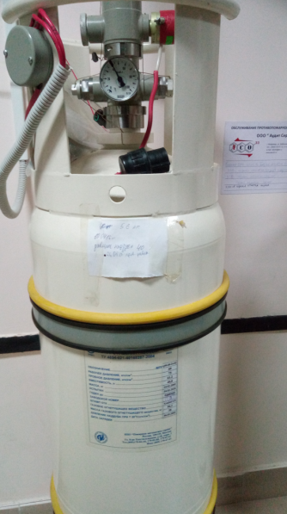
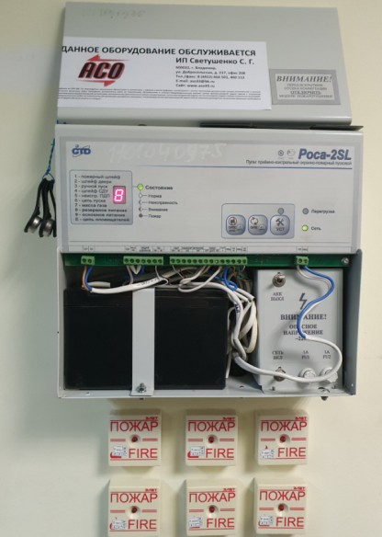
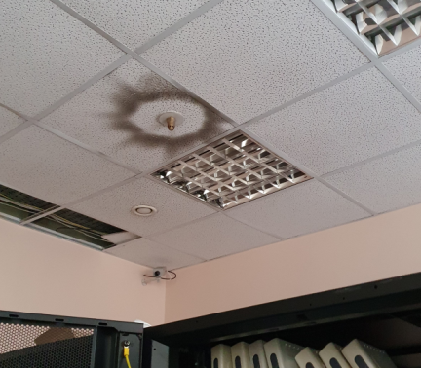
Для эффективной защиты помещений чистого коридора установить адресные пожарные дымовые извещатели (зависимость от импортной технологии, отсутствие паспортов на систему (есть этикеты, но это не полноценная документация). Именно не до конца работающая система создает угрозу не работоспособности системы обнаружить дым. Дымовые адресные (фирмы Болид) извещатели могут вполне справиться с обнаружением дыма в условиях повышенной вентиляции, пусть будут ложные срабатывания, чем никакие. С ложными можно работать, профилактировать, и видеть работу системы.
Notes:
3

Slide 4
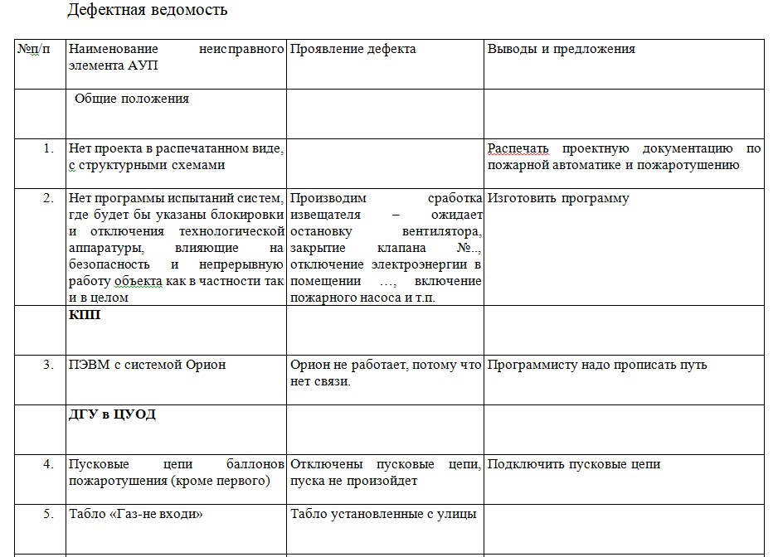
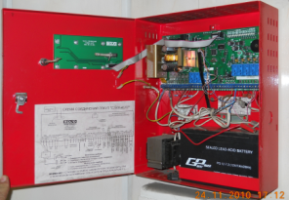
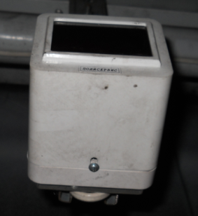
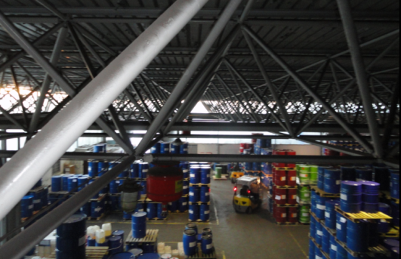
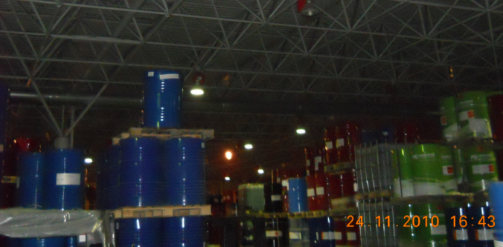
Notes:
4

Slide 5
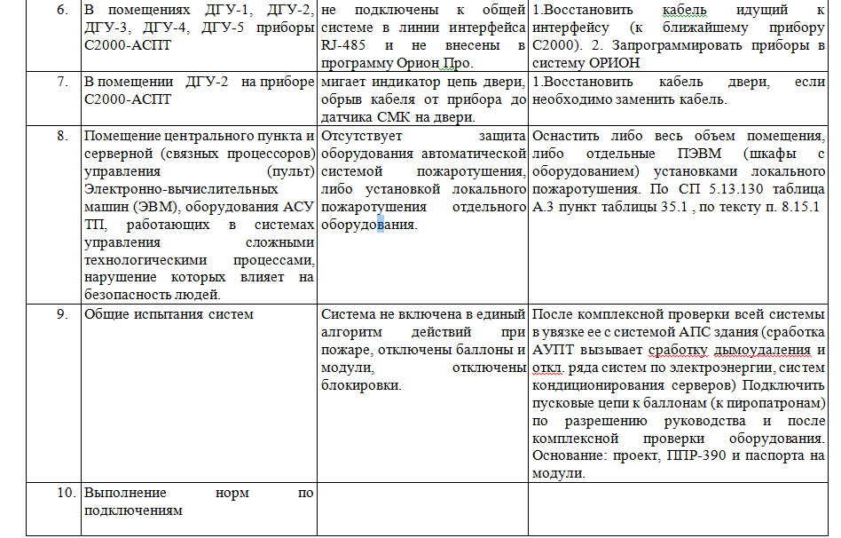
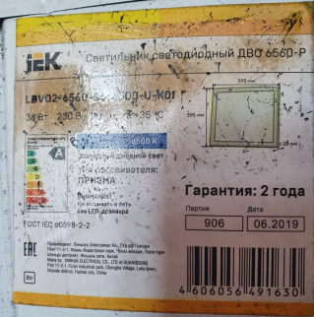
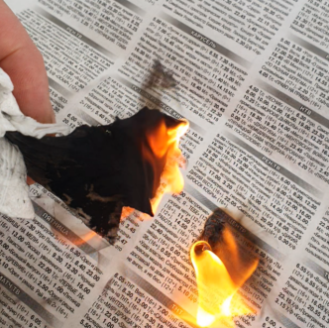
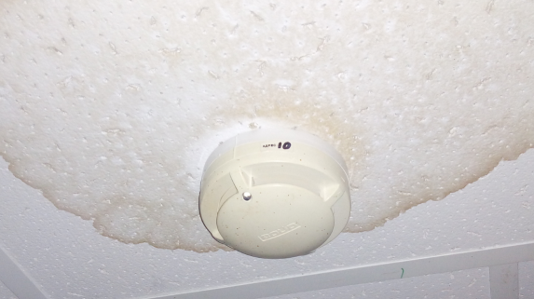
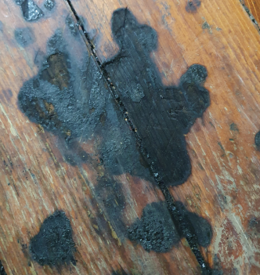
Notes:
5

Slide 6
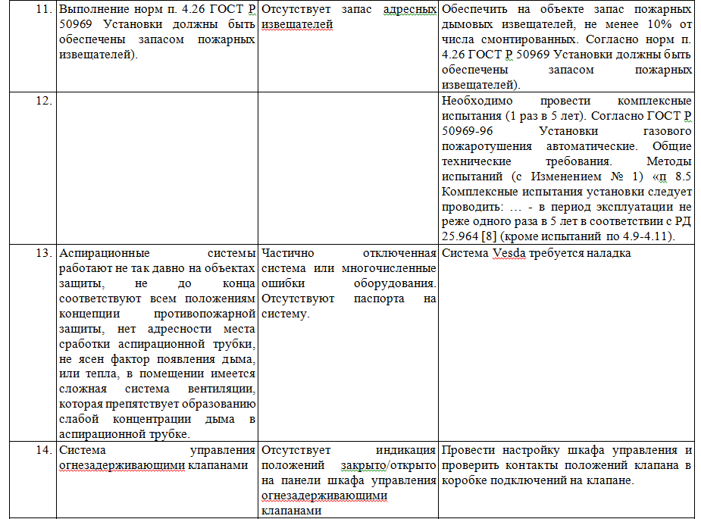
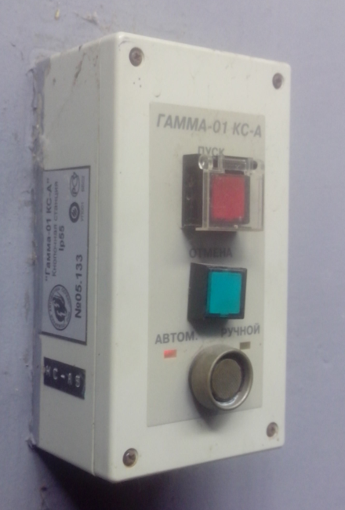
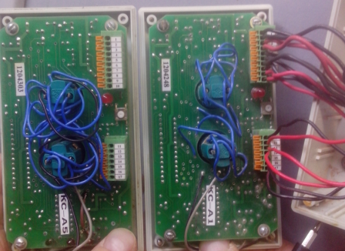
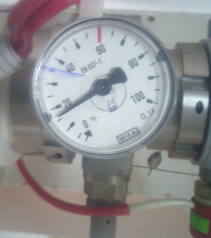
Notes:
6

Slide 7
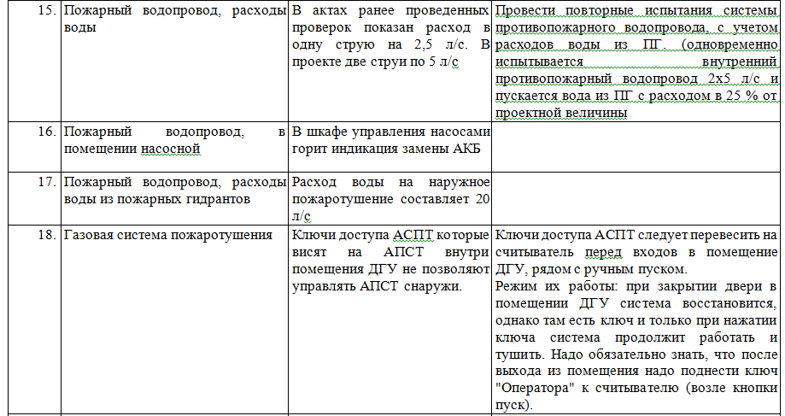
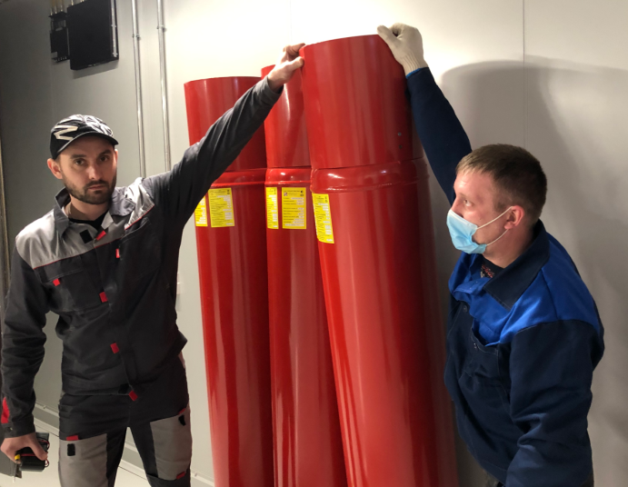
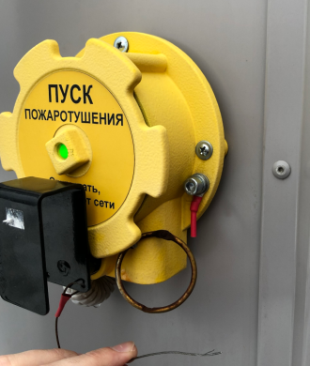
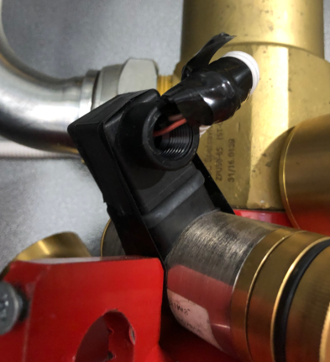
Notes:
7

Slide 8
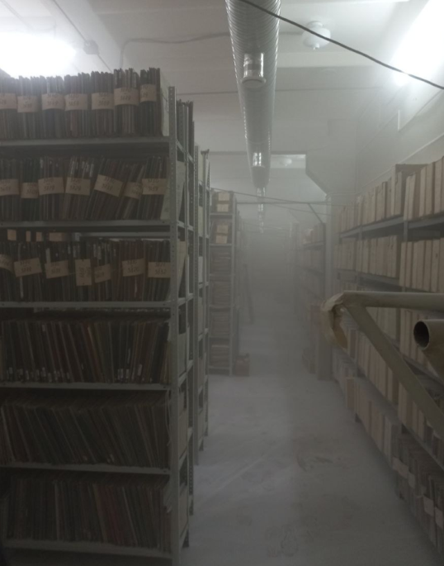
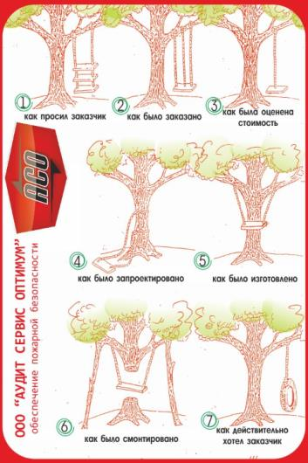
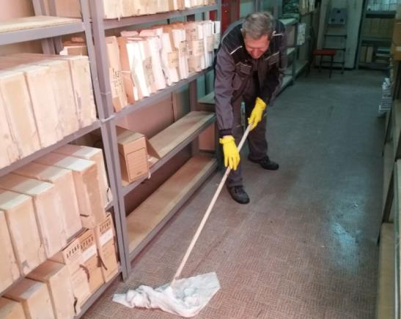
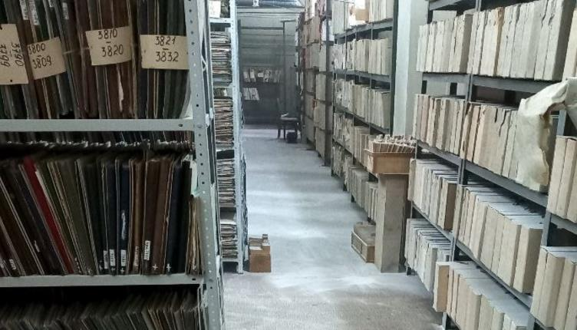
.
Notes:
8

Slide 9
В результате проверки работоспособности и соответствия средств обеспечения пожарной безопасности зданий и сооружений требованиям нормативных документов в области пожарной безопасности система автоматического газового пожаротушения имеет следующие замечания:
В УВД города Владимира, неделю назад сработала система газового пожаротушения, загорелся блок питания в серверной стойке , охрана не смогла об этом узнать потому что система АПС не была интегрирована в общую систему здания.
После комплексной проверки всей системы в увязке ее с системой АПС здания (сработка АУПТ вызывает сработку дымоудаления и откл. ряда систем по электроэнергии, систем кондиционирования серверов) Подключить пусковые цепи к баллонам (к пиропатронам) по разрешению руководства и после комплексной проверки оборудования. Основание: проект, ППР-390 и паспорта на модули.
Подключить цепи пожарной автоматики и пожарные извещатели расположенные за подвесным потолков к общей сети АПС здания либо к АУПТ (так в проекте).
Заменить баллоны, у которых вышел срок эксплуатации (баллон С60-60-24-02, годен до 06.02.2020).
Поверить манометры или приобрести новые у завода изготовителя и установить вместо тех, которые по сроку поверки не прошли (срок поверки – ежегодно).
Заменить или заправить баллон резервный в котором вышел частично газ-вытеснитель (воздух) серверная№ 29 баллон МПГ 60-100-40 № 11083639. Основание: паспорт на модули (Процент потерь более 10 % см. таб. 2 руководство по эксплуатации ПАС 021.00.000 РЭ). Согласно норм – п. 4.14 ГОСТ Р 50969 «Модульные установки, кроме расчетного количества ГОТВ, должны иметь запас в соответствии с СП 5.13130. Резерв ГОТВ в модульных установках не предусматривается. Запас ГОТВ следует хранить в модулях, аналогичных модулям установок. Запас ГОТВ должен быть подготовлен к монтажу в установки.». 4.15 Масса ГОТВ в каждом сосуде установки, включая сосуды с резервом ГОТВ в централизованных установках и модули с запасом ГОТВ в модульных установках, должна составлять не менее 95% расчетных значений, давление газа-вытеснителя (при его наличии) - не менее 90% их расчетных значений с учетом температуры эксплуатации.
Обеспечить на объекте запас пожарных дымовых извещателей, не менее 10% от числа смонтированных. Согласно норм п. 4.26 ГОСТ Р 50969 Установки должны быть обеспечены запасом пожарных извещателей).
Необходимо провести комплексные испытания (1 раз в 5 лет). Согласно ГОСТ Р 50969-96 Установки газового пожаротушения автоматические. Общие технические требования. Методы испытаний (с Изменением № 1) «п 8.5 Комплексные испытания установки следует проводить: … - в период эксплуатации не реже одного раза в 5 лет в соответствии с РД 25.964 [8] (кроме испытаний по 4.9-4.11).
Необходимо установить дымовые извещатели в серверных помещениях на каркас подвесного потолка. Согласно норм СП 5.13130 (уже выполняется сотрудниками ООО «АСО»).
Согласно ГОСТ Р 50969-96 Установки газового пожаротушения автоматические. Общие технические требования. Методы испытаний (с Изменением N 1) «п 4.31 Срок службы установок до капитального ремонта - не менее 10 лет.». Капитальный ремонт не проводился. Определить объем работ по кап. ремонту установок.
Действия персонала в помещениях, в которые возможно перетекание ГОТВ при срабатывании установок, должны быть указаны в инструкциях по технике безопасности, применяемых на объекте. Входить в защищаемое помещение после выпуска в него ГОТВ до момента окончания проветривания разрешается только в изолирующих средствах защиты органов дыхания. И при наличии дымоудаляющих устройств, через стыковочные узлы. Согласно норм – п. 5.9, 5.10 ГОСТ Р 50969-96., СП 5.13130.
.
Notes:
9

Slide 10
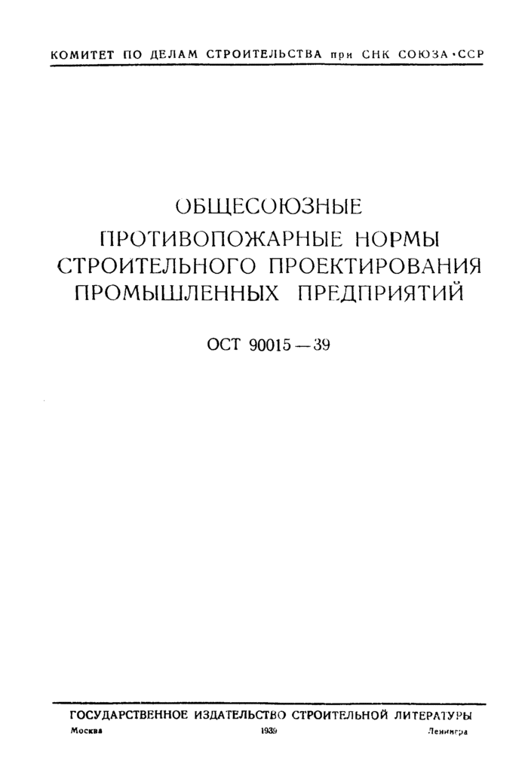
Появление классификаций зданий, сооружений и помещений по пожарной и взрывопожарной опасности для установления требований пожарной безопасности произошло еще в 30-х годах. Введенный Комитетом по делам строительства при СНК Союза ССР нормативный документ ОСТ 90015-39 Общесоюзные противопожарные нормы строительного проектирования промышленных предприятий [1] в 45 страницах, установил новые понятия – необходимые противопожарные мероприятия назначаются в зависимости от:
степени пожарной опасности происходящего в здании производственного процесса и
степени огнестойкости отдельных элементов здания и всего здания в целом.
По степени пожарной опасности производства подразделялись на следующие пять категорий: А, Б, В, Г, Д.
Notes:
10

Slide 11
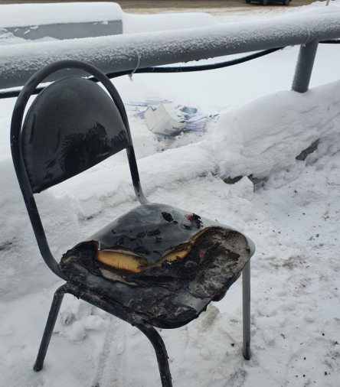
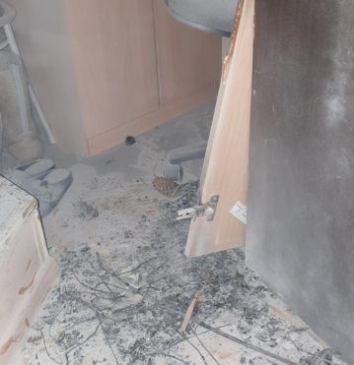
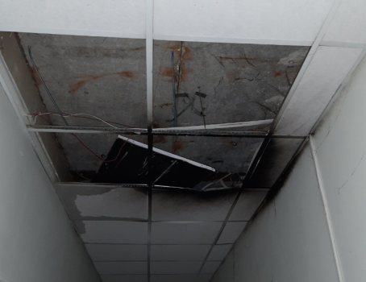
Отмечаем, что и многочисленные разъяснения в виде писем МЧС (разъяснений, ответов, открытых материалов конференций) пока не дают такого обобщающего эффекта, как в справочниках (например, «Техническая информация», ВНИИПО, в помощь инспектору ГПН, справочник Баратова, пособие по пределам огнестойкости Кучеренко). Несмотря на многочисленные разъяснения ДНД МЧС России о порядке применения требований пожарной безопасности с учетом ч.4. ст.4 ФЗ-123, к проверяемым объектам продолжается предъявление требований пожарной безопасности более высоких, чем в ФЗ-123 и сводах правил, а также не учитывающих, что объекты спроектированы и построены задолго до вступления в силу ФЗ-123 и сводов правил. На объектах могут выноситься необоснованные предписания, которые предлагается решать путем разработки комплекса инженерно-технических мероприятий и расчетов риска в коммерческих организациях, не всегда обладающих высокой компетентностью в данной сфере. Исполнение предписываемых мероприятий становится коммерциализированным делом, не обеспечивающим реальную безопасность, но уже активно встроенным в предпринимательскую деятельность. При этом подобный «расчет» может вполне не влиять на уровень пожарной безопасности объекта, на котором исполняются все предусмотренные проектные решения (отметим, что огромная доля эксплуатируемых объектов ТЭК сейчас – это постройка конца 80-х – начала 90-х годов).

Slide 12
Необходимо полная ревизия нормативной базы знаний в области пожарной безопасности, а не подход в уменьшении требований путем простого убирания требований, они тут же переходят в платную сферу СТУ. Простой подход регуляторной гильотины не помог структурировать знания и понятия изложенные в нормативных документах, он только сократил те редкие и конкретизированные требования которые ранее были изложены в ВНТП и аналогичных документах. Нужны новые подходы к построению нормативно-технических документов в области пожарной безопасности, которые позволят сократить издержки проектирования и последующей эксплуатации объектов нефтегазового комплекса.
Notes:
12

Slide 13
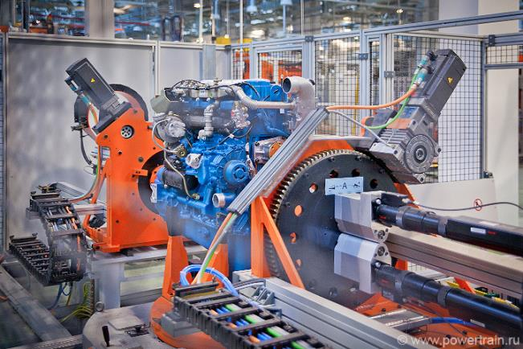
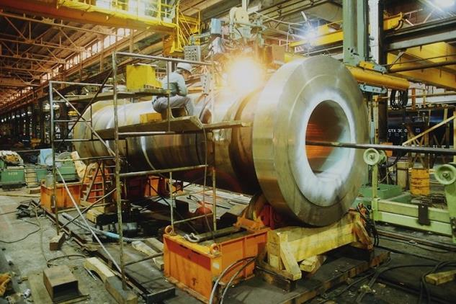
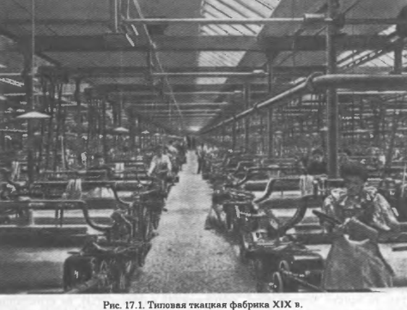
По всей видимости желание регламентировать пожарную безопасность в зависимости от количества, вида и агрегатного состояния веществ и материалов подталкивала нормотворцев к всё большему усложнению понятий относительно опасности применения тех или иных технологий производства. Количественная оценка риска создаваемого промышленным объектом для населения требовала все более детальных подходов к определению степени опасности в зависимости от вида производства. Некоторые из требований приобрели абсолютный характер, хотя при этом пропасть между ткацким производством и установкой католического крекинга колоссальна [2, стр. 455 гл. 17.2.3].
Notes:
13

Slide 14
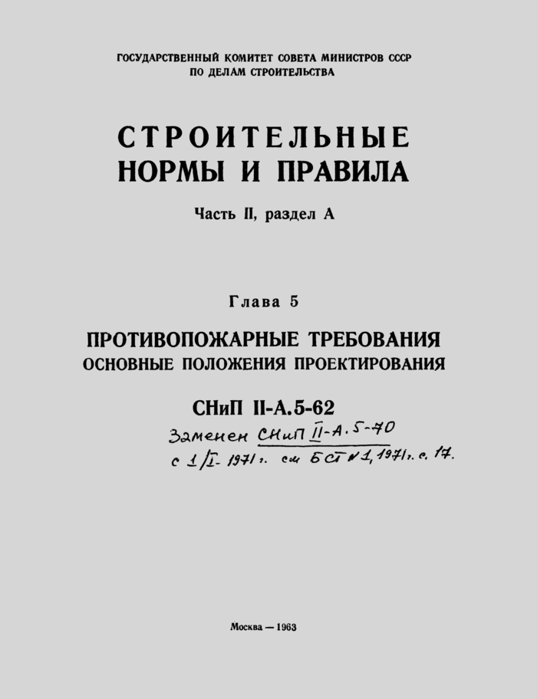
С выходом СНиП II-М.2-72 «Производственные здания промышленных предприятий. Нормы проектирования» [6] присвоение категории (п. 1.3) производств по взрывной, взрывопожарной и пожарной опасности (А, Б, В, Г, Д и Е) следует принимать по нормам технологического проектировании или по специальным перечням производств, устанавли­вающим категории взрывной,

Slide 15
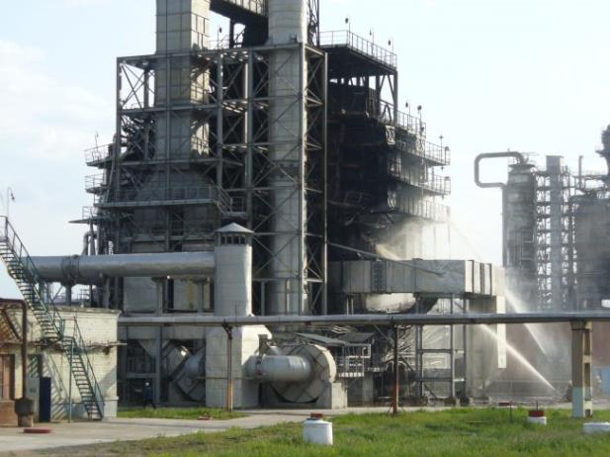
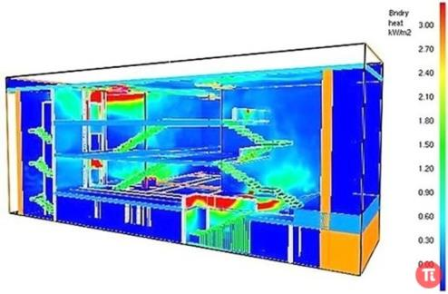
От категории помещения зависит его оборудование автоматической установкой пожарной сигнализации (АУПС), автоматической установкой пожаротушения (АУПТ), степень огнестойкости, площадь пожарных отсеков, расходы воды на пожаротушение, исполнение оборудования располагаемого внутри помещений и т.д., и, как следствие, безопасность людей и производственного процесса. Принципы категорировании были заложены еще в прошлом века (в 1939 г. впервые категории упомянуты в ОСТ 90015-39 Общесоюзные противопожарные нормы строительного проектирования промышленных предприятий [15]), и подобный подход практически не встречается за рубежом, категорирование не отражает уровень развития пожарной техники, степень защищенности имущества от пожара, состояние пожарной безопасности в современных условиях (например, горючие материалы могут быть внутри металлообрабатывающих станков или не в прямой видимости между участками с пожарной нагрузкой, маслонаполненных трансформаторах с гравийной засыпкой).
Существующий СП 12.13130 [16] устанавливает, что определение категорий помещений следует осуществлять путем последовательной проверки принадлежности помещения к категориям, приведенным в таблице 1, от наиболее опасной (А) к наименее опасной (Д). Однако во многих уже вновь вышедших современных сводах правил, категория может быть назначена или вовсе не определяться (п. 6.11, 7.33 СП 364.1311500 [17], п. 5.1.2 СП 4.13130.2013 [18], п. 6.7 СП 156.13130.2014 [19]).

Slide 16
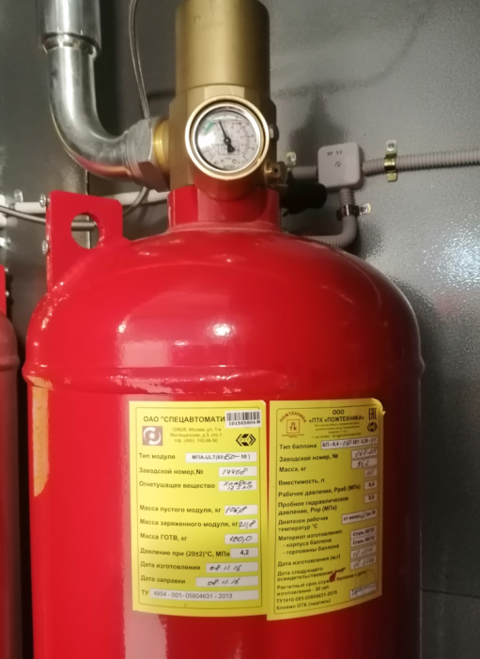
Регуляторная гильотина была призвана сократить количество требований и упростить их применение, где вместо ППБ появились правила противопожарного режима, а ясности, как следует обслуживать АУП и какие из них допускается устанавливат. Как такового типового подхода к тем или иным системам пожарной безопасности нет: не существует единых сроков обслуживания, порядка продления срока службы сверх срока эксплуатации, порядка сдачи-приемки систем в условиях проведения госзакупок. Качество работы ГПН падает из-за отсутствия практической работы по новостроящимся объектам и отсутствия проверки этапов работы в период строительства, пуско-наладки и ввода в эксплуатацию технически сложных объектов. Если бы у каждого объекта была техническая возможность передачи извещений о пожаре посредством Интернет-связи (как, например, у многих предпринимателей имеется онлайнкасса с Интернет-связью), то и охват систем защиты был бы гораздо больше. Нужны системы бесплатной передачи сигнала в ближайшее пожарное подразделение и их интеграция с другими системами безопасности. Ведь системы с искусственным интеллектом вполне могут обрабатывать поступающие сигналы и формировать управляющее воздействие (вызов пожарных автомобилей или ложный вызов). После обработки всех видов сигналов появится возможность на основе большой статистики увидеть реальную обстановку по объектам защиты и их видам.
Новые подходы в строительстве, стремление сократить сроки и удешевить стоимость зданий и сооружений повлекли за собой появление на рынке новых пожароопасных строительных материалов и конструктивных решений (горючие наливные полы в помещениях категорий «А» и «Б», сэндвич -панели с пенопластом, серверные помещения и дата -центры, постоянно работающие ПЭВМ, энергосберегающие светильники и системы зарядки гаджетов). Нужно пересмотреть системы защиты новых решений с учетом статистики аварий и пожаров на указанных объектах и причин пожаров от новых решений (технологий и устройств).

Slide 17
Необходимо также вводить единую терминологию по пожарной безопасности, так чтобы однозначно понимать, какие средства огнезащиты являются конструктивными, какие отнесены к краскам, что является установкой сдерживания пожара, какие существуют средства первичного пожаротушения по видам порошка (переносные генераторы огнетушащего аэрозоля). Унификация терминологии позволит специалистам однозначно понимать требования и делать ссылки на них во вновь разрабатываемых ГОСТ ЕАЭСи других нормативных документах в области пожарной безопасности.
Вновь разрабатываемые нормативные документы должны обязательно содержать упоминание разработчиков и тех, кто согласовал документы, а профильная переписка позволит адресно донести последующие изменения в ранее разработанные документы и понять, с кем не согласован нормативный документ. Структура разрабатываемого документа серии ГОСТ, например, по системам пожарной автоматики и пожаротушения должна содержать одинаковый набор глав (средства измерений, упаковки и транспортирование, методы испытаний, ссылку на единую терминологию «термины и определения», разделы, связанные с требованиями к сварным швам, качеству иных показателей так, чтобы они были едиными), а средства испытаний средств автоматического пожаротушения, переносных, передвижных огнетушителей и ГОА должны быть едины и привязаны к рангу пожара, установленному в приложениях 1,2, 3 ППР [20] (тестовый очаг пожара должен быть ранжирован по рангам и быть однотипным), а для нефтегазовых объектов учитывать углеводородный характер пожара и низкие температуры.

Slide 18
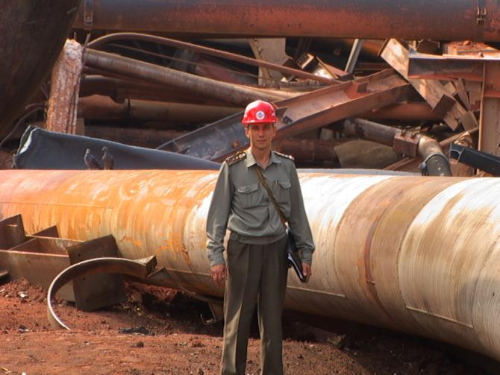
Необходимо полная ревизия нормативной базы знаний в области пожарной безопасности, а не подход в уменьшении требований путем простого убирания требований, они тут же переходят в платную сферу СТУ. Простой подход регуляторной гильотины не помог структурировать знания и понятия изложенные в нормативных документах, он только сократил те редкие и конкретизированные требования которые ранее были изложены в ВНТП и аналогичных документах. Нужны новые подходы к построению нормативно-технических документов в области пожарной безопасности, которые позволят сократить издержки проектирования и последующей эксплуатации объектов нефтегазового комплекса.
Notes:
18

